Slide 1
Các vấn đề về đăng ký, sử dụng F-Safe
CPE Lab INF MN

Slide 2
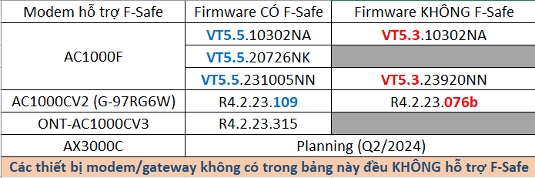
Các lỗi hay gặp khi đăng ký F-Safe
Thông tin về modem và firmware có hỗ trợ F-Safe (Update ngày 18/03/2024)

Slide 3
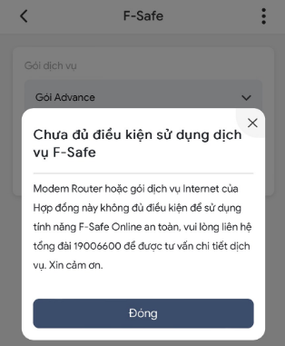
Các lỗi hay gặp khi đăng ký F-Safe
Không tự đăng ký được F-Safe trên Hi FPT:
Nhận được thông báo: Chưa đủ điều kiện sử dụng dịch vụ F-Safe (Modem hoặc gói cước không đủ điều kiện…)

Slide 4
Các lỗi hay gặp khi đăng ký F-Safe
Không tự đăng ký được F-Safe trên Hi FPT:
b. Kiểm tra:
Kiểm tra lại thông tin về gói cước (hiện tại là Meta, Sky, Giga), modem G-97RG6W (AC1000Cv2), AC1000F và modem mới là AC1000Cv3 (tất cả FW của AC1000Cv3 đều hỗ trợ) phải chạy firmware mới nhất, tối thiểu đang chạy FW R4.2.23.079p -> R4.2.23.109 (G-97RG6W) và VT5.5.10302NA -> VT5.5.231005NN (AC1000F).
Kiểm tra lại thông tin PĐK F-Safe trên Inside của hợp đồng đã có hay chưa? Và nếu đã có thì xem kênh bán F-Safe là gì, ngày bán là khi nào, tình trạng F-Safe đã kích hoạt hay chưa?

Slide 5
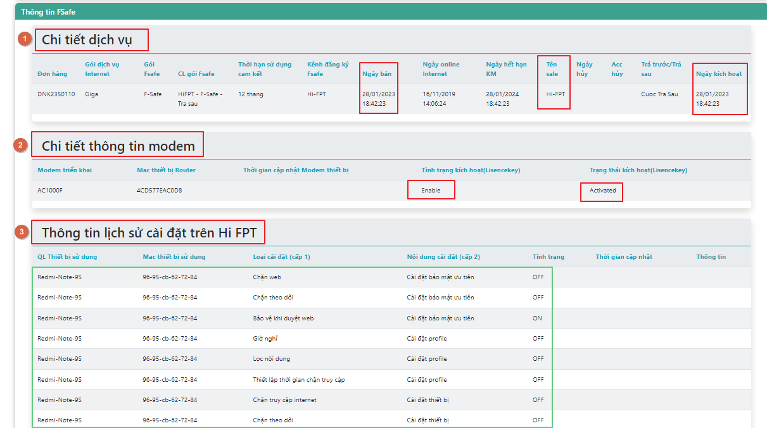
Các lỗi hay gặp khi đăng ký F-Safe
Nhận diện PĐK F-Safe trên Inside:

Slide 6
Các lỗi hay gặp khi đăng ký F-Safe
Xử lý:
Hướng dẫn đăng ký F-Safe bằng tool khác: Báo DVKH đăng ký bằng Inside, KTV/IBB đăng ký cho KH bằng Mobisale (MBS) (Đều cần KH xác nhận BBĐT qua member)
Đổi sang 1 trong các dòng modem có hỗ trợ F-Safe: G-97RG6W/AC1000Cv3 or AC1000F
Upgrade firmware lên phiên bản mới nhất (Lưu ý KHÔNG sử dụng FW 076b (G-97RG6W) và VT5.3 (AC1000F)
Trường hợp đã có PĐK F-Safe nhưng đang có tình trạng disable/not activated, hoặc enable/activated nhưng vẫn chưa dùng được F-Safe (Vào Hi FPT F-Safe vẫn đang báo “chờ kích hoạt”: Reset default modem > Cấu hình PPPoE cho modem Online > Khởi động lại modem qua app Hi FPT (bắt buộc) thêm 1 lần nữa và đợi trong vòng 5 phút.
Sau khi xử lý cho KH đang có PĐK F-Safe chờ kích hoạt, kiểm tra lại dịch vụ bằng cách sử dụng thiết bị di động, PC, laptop sử dụng WiFi/LAN trực tiếp từ modem (lưu ý không dùng 4G) truy cập vào trang web: http://unsafe.fstestdomain.com để kiểm tra lại dịch vụ đã được kích hoạt hay chưa? (Luôn kiểm tra lại bằng cách này sau khi reboot khoảng 3~5 phút)

Slide 7
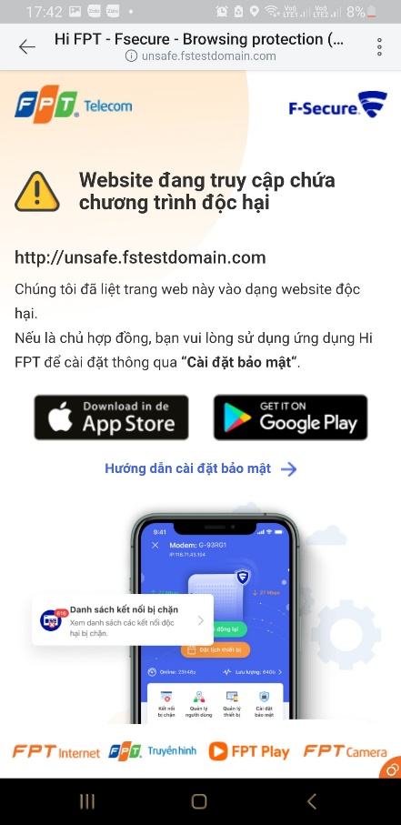
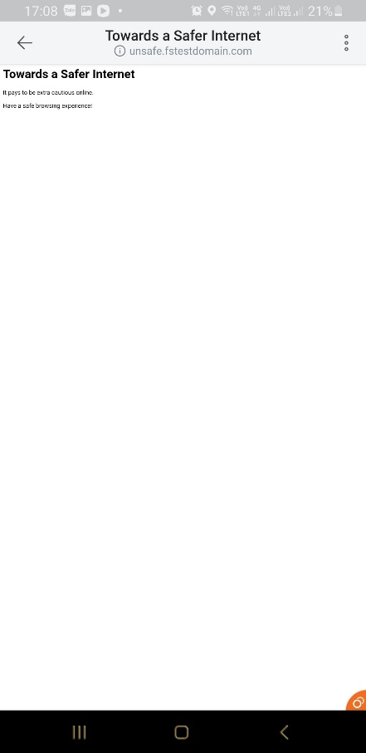
Các lỗi hay gặp khi đăng ký F-Safe
Kiểm tra lại thông tin kích hoạt F-Safe
KTV sử dụng điện thoại/laptop kết nối vào Wi-Fi/LAN của modem, sử dụng trình duyệt web để truy cập vào trang web sau: http://unsafe.fstestdomain.com để kiểm tra F-Safe đã hoạt động hay chưa?
F-Safe đã kích hoạt
F-Safe chưa kích hoạt thành công

Slide 8
Các lỗi hay gặp khi đăng ký F-Safe
Nếu nội dung trang web hiển thị thông tin bị chặn bởi F-Safe, thì xác nhận F-Safe đã kích hoạt thành công. Tuy nhiên, nếu kiểm tra lại phần F-Safe trên Hi FPT vẫn đang còn báo “chờ kích hoạt” thì ở đây là lỗi chưa cập nhật database của Hi FPT. Vui lòng gửi email về: FTEL.HIFPT.VANHANH@FPT.COM; OanhLTN3@fpt.com để Hi FPT hỗ trợ cập nhật lại Router-ID của modem vào database của Hi FPT để KH có thể sử dụng được giao diện app Hi FPT.
Chú ý: F-Safe ở đây đã kích hoạt, không cần phải reset default thêm nữa.
F-Safe đã kích hoạt thành công

Slide 9
Các lỗi hay gặp khi đăng ký F-Safe
Nếu nội dung trang web hiển thị thông tin của trang web “Towards a Safer Internet …..” và không có thông tin bị F-Safe chặn, thì F-Safe trên modem chưa được kích hoạt. Cần thực hiện lại các bước đã hướng dẫn ở phần trên để modem kích hoạt lại F-Safe (LƯU Ý: chỉ reset default 1 lần đầu, các lần sau chỉ cần reboot để hệ thống chạy luồng kích hoạt)
F-Safe chưa kích hoạt thành công

Slide 10
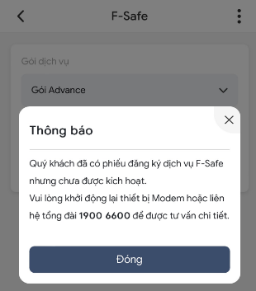
Các lỗi hay gặp khi kích hoạt F-Safe
Đã đăng ký nhưng chưa kích hoạt thành công
Tình trạng: Sau khi mua/đăng ký dịch vụ, truy cập vào Hi FPT > Hợp đồng > Internet > F-Safe thông báo đang “chờ kích hoạt” dịch vụ.

Slide 11
Các lỗi hay gặp khi kích hoạt F-Safe
Đã đăng ký nhưng chưa kích hoạt thành công
Tình trạng: Sau khi mua/đăng ký dịch vụ, truy cập vào Hi FPT > Hợp đồng > Internet > F-Safe thông báo đang “chờ kích hoạt” dịch vụ.
Kiểm tra:
Kiểm tra Inside > Hợp đồng > Tình trạng > Thông tin F-Safe: Đã enable/Activated nhưng không có thông tin lịch sử cài đặt trên Hi FPT (Ảnh minh họa slide sau) | Hoặc tình trạng đang Disable/Not Activated
Vào Hi FPT > Hợp đồng > Internet > F-Safe báo đang đợi kích hoạt

Slide 12
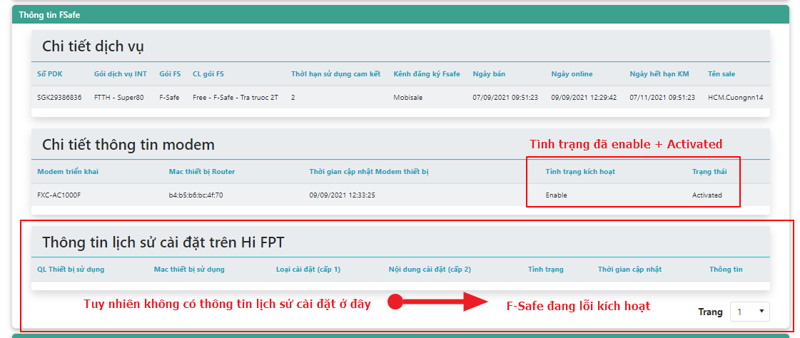
Các lỗi hay gặp khi kích hoạt F-Safe

Slide 13
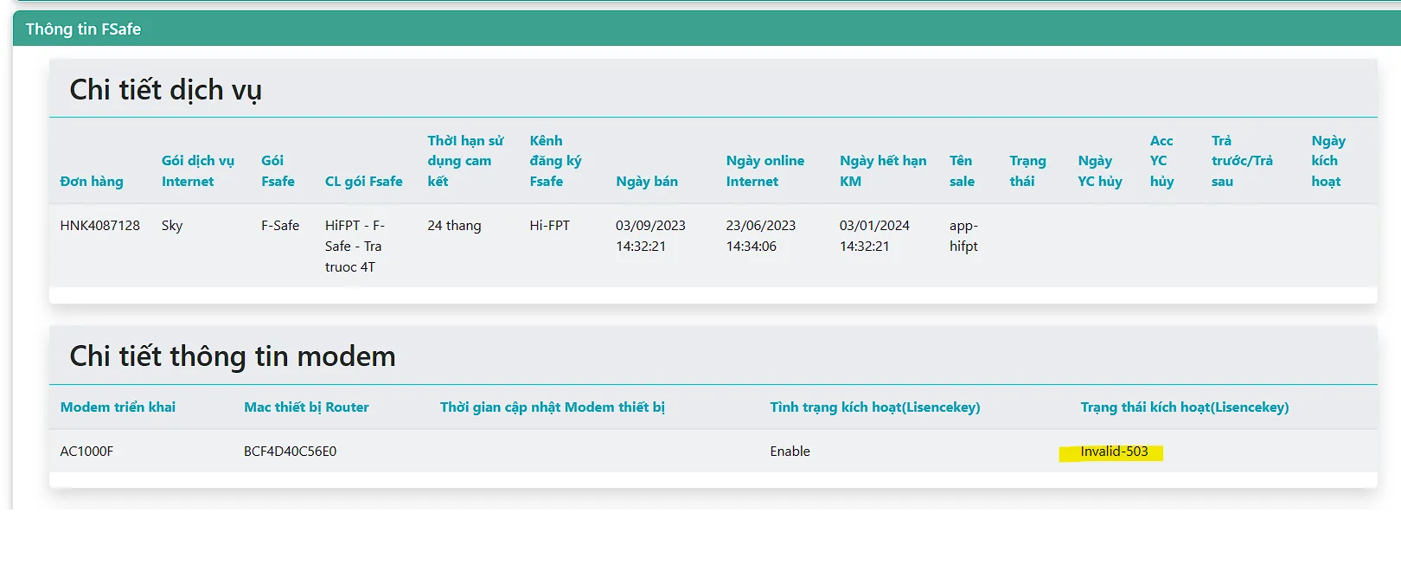
Các lỗi hay gặp khi kích hoạt F-Safe

Slide 14
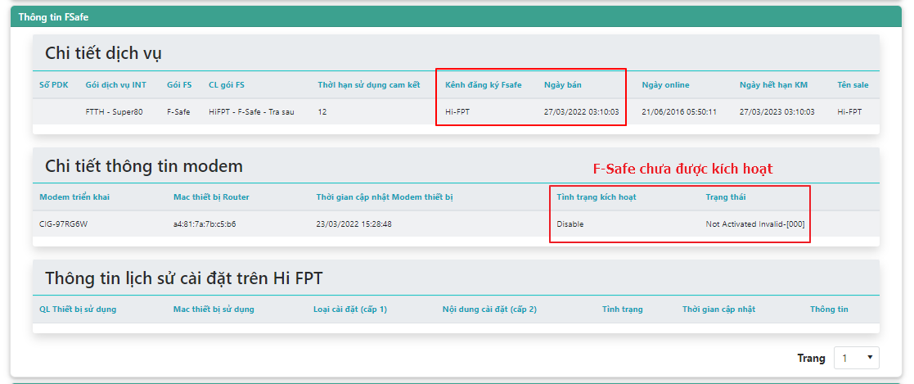
Các lỗi hay gặp khi kích hoạt F-Safe

Slide 15
Các lỗi hay gặp khi kích hoạt F-Safe
Xử lý:
Trường hợp đã có PĐK F-Safe nhưng đang có tình trạng disable/not activated/disable/int, hoặc enable/activated nhưng vẫn chưa dùng được F-Safe, làm theo 3 bước dưới đây: 1. RESET Default modem (chỉ nên reset default 1 lần duy nhất - factory reset)
2. Cấu hình PPPoE cho modem online
3. Sau khi modem online, reboot modem 1 lần nữa qua tính năng reboot trên Hi FPT (quan trọng) để F-Safe tự động kích hoạt.
Đợi hệ thống chạy luồng kích hoạt tầm 3~5 phút và kiểm tra lại dịch vụ bằng cách sử dụng WiFi modem truy cập trang web http://unsafe.fstestdomain.com để xác định xem F-Safe đã kích hoạt và chặn web này hay chưa. Nếu có thông tin F-Safe chặn trang web thì đã kích hoạt, nếu nội dung trang web hiện ra bình thường thì thao tác lại bước 3 - reboot modem lại.
Lưu ý: KHÔNG cần đổi modem khác trong quá trình kích hoạt dịch vụ (Trừ trường hợp vẫn kích hoạt lỗi và có yêu cầu đổi từ CPE Lab/Hi FPT)

Slide 16
Các lỗi hay gặp khi kích hoạt F-Safe
KTV sử dụng điện thoại/laptop kết nối vào Wi-Fi/LAN của modem, sử dụng trình duyệt web để truy cập vào trang web sau: http://unsafe.fstestdomain.com để kiểm tra F-Safe đã hoạt động hay chưa?
F-Safe đã kích hoạt
F-Safe chưa kích hoạt thành công

Slide 17
Các lỗi hay gặp khi kích hoạt F-Safe
Nếu nội dung trang web hiển thị thông tin bị chặn bởi F-Safe, thì xác nhận F-Safe đã kích hoạt thành công. Tuy nhiên, nếu kiểm tra lại phần F-Safe trên Hi FPT vẫn đang còn báo “chờ kích hoạt” thì ở đây là lỗi chưa cập nhật database của Hi FPT. Vui lòng gửi email về: FTEL.HIFPT.VANHANH@FPT.COM; OanhLTN3@fpt.com để Hi FPT hỗ trợ cập nhật lại Router-ID của modem vào database của Hi FPT để KH có thể sử dụng được giao diện app Hi FPT.
Chú ý: F-Safe ở đây đã kích hoạt, không cần phải reset default thêm nữa.
F-Safe đã kích hoạt thành công

Slide 18
Các lỗi hay gặp khi kích hoạt F-Safe
Nếu nội dung trang web hiển thị thông tin của trang web “Towards a Safer Internet …..” và không có thông tin bị F-Safe chặn, thì F-Safe trên modem chưa được kích hoạt. Cần thực hiện lại các bước đã hướng dẫn ở phần trên để modem kích hoạt lại F-Safe (LƯU Ý: chỉ reset default 1 lần đầu, các lần sau chỉ cần reboot để hệ thống chạy luồng kích hoạt)
F-Safe chưa kích hoạt thành công

Slide 19
Tổng hợp cách xử lý khi chưa đăng ký, kích hoạt được dịch vụ
Sử dụng đúng gói cước, modem hỗ trợ
Nâng cấp lên firmware mới nhất
Reboot thiết bị (Khi mới đăng ký thành công)
Reset default thiết bị, sau đó reboot thêm 1 lần nữa (Sau khi đăng ký 1 thời gian nhưng vẫn chưa kích hoạt thành công)
Các trường hợp đã xử lý như trên nhưng vẫn chưa kích hoạt được dịch vụ, vui lòng gửi thông tin về team hỗ trợ: ftel.f-safe.htkt@fpt.com; FTEL.HIFPT.VANHANH@FPT.COM;

Slide 20
Các lỗi hay gặp khi sử dụng F-Safe
Trong quá trình sử dụng, có thể sẽ phát sinh một số lỗi
Một số lỗi cơ bản:
Truy cập website bình thường, tuy nhiên bị F-Safe chặn
Chặn website tại Cài đặt bảo mật (Blacklist) tuy nhiên thiết bị vẫn truy cập bình thường
Chặn truy cập internet cho từng thiết bị (Chặn MAC) tuy nhiên thiết bị vẫn sử dụng được internet
Các thiết bị chỉ hiển thị unknow_aa:bb:xx:cc:zz:yy không biết các để quản lý, chặn MAC client nhưng thiết bị vẫn sử dụng được
Với các KH có sử dụng Box truyền hình FX6, bị lỗi không load được hình ảnh thu nhỏ (thumbnails) của các phim/video trên ứng dụng VOD

Slide 21
Các lỗi hay gặp khi sử dụng F-Safe
Trong quá trình sử dụng, có thể sẽ phát sinh một số lỗi
Cách xử lý:
Truy cập website bình thường, tuy nhiên bị F-Safe chặn: Hướng dẫn KH truy cập vào tính năng “Cài đặt bảo mật” > Chặn/ưu tiên website > Web ưu tiên: Thêm website đang bị chặn vào trang web ưu tiên.
Chặn website tại Cài đặt bảo mật (Blacklist) tuy nhiên thiết bị vẫn truy cập bình thường:
- Kiểm tra lại dịch vụ F-Safe của KH có đang active và đang dùng bình thường hay không (Check thông tin trên inside)
- Test: mở trình duyệt web của điện thoại/laptop (đang kết nối vào Wi-Fi/LAN của modem) và truy cập vào trang web test: http://unsafe.fstestdomain.com
=> Nếu website này bị chặn, và có hiện nội dung F-Safe chặn trang web độc hại: F-Safe đang hoạt động bình thường (Kiểm tra tiếp bước 2)
=> Nếu website truy cập được và không thấy thông tin bị chặn bởi F-Safe: F-Safe đang không kích hoạt trên modem (Xử lý như hướng dẫn lỗi kích hoạt)

Slide 22
Các lỗi hay gặp khi sử dụng F-Safe
- Nếu F-Safe đang hoạt động: Tiếp tục truy cập vào trang web mà KH đã thêm vào blacklist để xác minh tình trạng. Thêm 1 số website khác vào blacklist và test lại trên trình duyệt.
- Nếu các bước kiểm tra đều đảm bảo F-Safe đang hoạt động, nhưng blacklist không chặn các trang web đã thêm vào thì liên hệ đội hỗ trợ F-Safe qua email:
ftel.f-safe.htkt@fpt.com hoặc CanhNX6@fpt.com (CPELab – INFMN)

Slide 23
Các lỗi hay gặp khi sử dụng F-Safe
Trong quá trình sử dụng, có thể sẽ phát sinh một số lỗi
b. Cách xử lý
iv. Chặn MAC client, quản lý thời gian truy cập nhưng thiết bị vẫn sử dụng được Internet:
Kiểm tra lại MAC client cần quản lý đã chính xác chưa?
Nếu nhà KH sử dụng có nhiều hơn 1 tên Wi-Fi (Ví dụ Wi-Fi 2.4GHz và 5GHz khác tên nhau): Cần kiểm tra lại MAC của điện thoại trên từng Wi-Fi cụ thể, để xác định đúng và quản lý, chặn truy cập theo nhu cầu.
Nếu nhà khách hàng có lắp thêm AP, cần kiểm tra lại mô hình kết nối giữa AP và modem (Chi tiết ở phần sau).

Slide 24
Mô hình nhà khách hàng có sử dụng AP
Có 2 mô hình điển hình rất hay gặp tại nhà KH có gắn thêm Access Point (AP) để sử dụng:
Mô hình LAN to LAN (modem vẫn đảm nhiệm vai trò DHCP server)
Mô hình LAN to WAN (AP sẽ đảm nhiệm vai trò DHCP server, client sau AP sẽ nhận range IP khác do AP cấp)

Slide 25
Mô hình nhà khách hàng có sử dụng AP
Mô hình khách hàng đấu nối LAN-LAN, trong đó modem chính đóng vai trò làm DHCP Server cho toàn bộ client kết nối Wi-Fi phía sau AP
Với mô hình này: Modem chính quản lý được tất cả client bắt Wi-Fi sau AP, và F-Safe có thể sử dụng được hết các tính năng quản lý riêng cho từng thiết bị

Slide 26
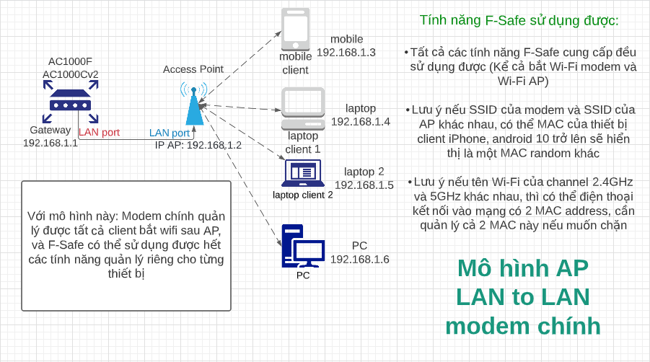

Slide 27
Mô hình nhà khách hàng có sử dụng AP
Mô hình AP kết nối LAN to LAN với modem chính
Có các đặc điểm điển hình như sau:
Modem chính đảm nhiệm vai trò DHCP server, cấp toàn bộ IP cho các client phía sau AP
AP đóng vai trò mở rộng vùng phủ sóng thuần tuý (bridge)
F-Safe sẽ sử dụng được toàn bộ các tính năng cho mô hình này, vẫn có thể quản lý MAC client, tạo profile, chặn truy cập các thiết bị bắt Wi-Fi phía sau AP
Có các lưu ý đặc biệt như sau:
Nếu modem/AP phát 2 Wi-Fi của 2 băng tần (2.4GHz/5GHz) khác nhau, thì có thể client kết nối vào mỗi băng tần này sẽ sử dụng 1 random MAC address khác nhau (Hiện tại tính năng bảo mật này đã xuất hiện từ iOS 14 và android 10 trở lên
Nếu muốn quản lý 1 thiết bị trong trường hợp trên, cần thêm cả 2 MAC address Wi-Fi của thiết bị đó vào danh sách quản lý, hoặc chặn truy cập

Slide 28
Mô hình nhà khách hàng có sử dụng AP
Mô hình khách hàng đấu nối LAN-WAN, trong đó AP cắm sau modem đóng vai trò làm DHCP Server cho toàn bộ client kết nối Wi-Fi phía sau AP (Client bắt Wi-Fi sẽ nhận 1 địa chỉ IP khác với lớp mạng của modem)
Với mô hình này: Modem chính chỉ quản lý được thiết bị đại diện là AP (MAC address của AP), và F-Safe chỉ có thể sử dụng được hết các tính năng ở lớp bảo mật system-level như: tự động chặn truy cập web độc hại, chặn các web theo dõi người dùng, botnet, web phishing lừa đảo, giả mạo

Slide 29
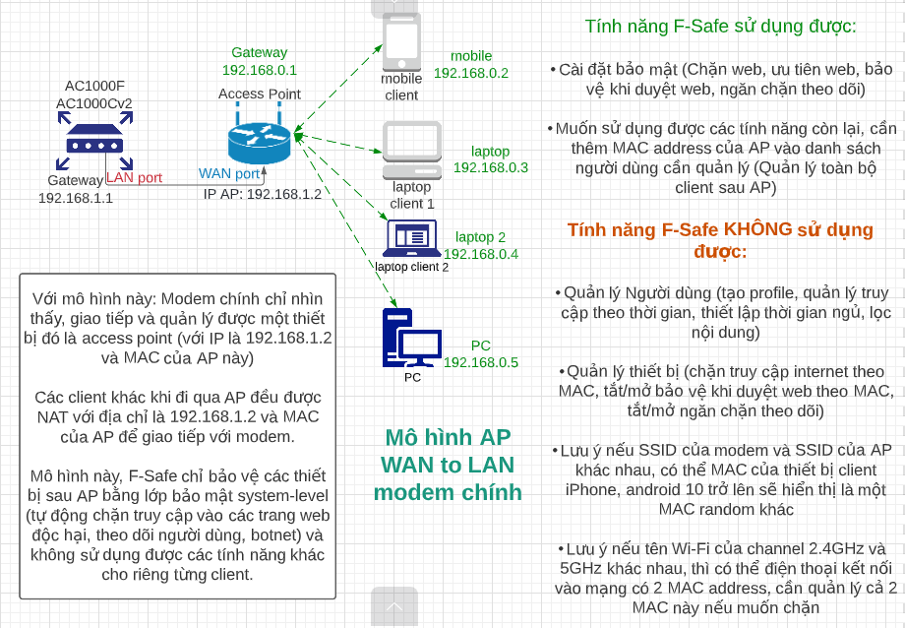

Slide 30
Mô hình KH sử dụng thêm AP sau modem
Mô hình AP kết nối LAN to WAN với modem chính
Có các đặc điểm điển hình như sau:
Modem chính chỉ cấp IP cho AP, chỉ nhận diện được IP và MAC của AP là client mà nó quản lý
AP đóng vai trò DHCP server, cấp phát range IP riêng cho các client bắt Wi-Fi sau nó.
Các client bắt Wi-Fi của AP, khi đi qua AP để ra internet phải NAT bằng IP và MAC của AP để giao tiếp với modem chính.

Slide 31
Mô hình KH sử dụng thêm AP sau modem
Mô hình AP kết nối LAN to WAN với modem chính
Có các đặc điểm điển hình như sau:
Modem chính không quản lý được các client sau AP
Các chức năng quản lý của F-Safe cho riêng từng thiết bị như: chặn MAC truy cập internet, thêm MAC vào profile người dùng, thiết lập thời gian chặn truy cập, lọc nội dung bên trong profile sẽ không được áp dụng lên client phía sau AP
F-Safe chỉ bảo vệ lớp system-level: Tự động bảo vệ, chặn truy cập nếu client truy cập vào các trang web độc hại, theo dõi người dùng, botnet, …

Slide 32
Mô hình KH sử dụng thêm AP sau modem
Mô hình AP kết nối LAN to WAN với modem chính
Có các đặc điểm điển hình như sau:
Vẫn có thể quản lý toàn bộ client sau AP bằng cách thiết lập quản lý bằng MAC của AP, tuy nhiên tất cả các client phía sau AP đều nhận chung sự quản lý này
Chặn MAC AP: Các client sau AP đều không sử dụng được internet

Slide 33
Mô hình KH sử dụng thêm AP sau modem
Mô hình AP kết nối LAN to WAN với modem chính
Có các lưu ý đặc biệt như sau:
Nếu modem/AP phát 2 Wi-Fi của 2 băng tần (2.4GHz/5GHz) khác nhau, thì có thể client kết nối vào mỗi băng tần này sẽ sử dụng 1 random MAC address khác nhau (Hiện tại tính năng bảo mật này đã xuất hiện từ iOS 14 và android 10 trở lên
Nếu muốn quản lý 1 thiết bị trong trường hợp trên, cần thêm cả 2 MAC address Wi-Fi của thiết bị đó vào danh sách quản lý, hoặc chặn truy cập

Slide 34
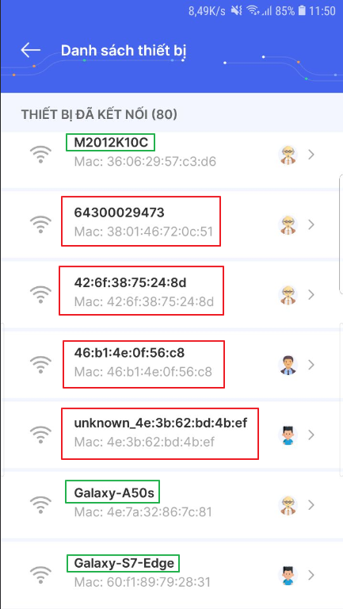
Một số lưu ý nhỏ hay gặp
Các thiết bị hiện nay đều sử dụng Randomization MAC Address (Android 10 & cao hơn) hoặc Private MAC Address (iOS 14 hoặc cao hơn)
Có đặc điểm điển hình như sau:
Khi vào quản lý các thiết bị chỉ hiển thị MAC address (không hiện tên thiết bị), hoặc hiển thị unknown_macaddress
Muốn modem/F-Safe nhận diện đúng tên của thiết bị cần vào cài đặt Wi-Fi của điện thoại đó, chọn sử dụng MAC thiết bị (hoặc tắt sử dụng MAC ngẫu nhiên, MAC riêng tư) - Hoặc đặt tên thiết bị ngay trên F-Safe
Mỗi lần kết nối vào 1 SSID khác, thiết bị sẽ sinh ra 1 MAC ngẫu nhiên khác nhau (Cùng SSID sẽ cùng MAC)

Slide 35
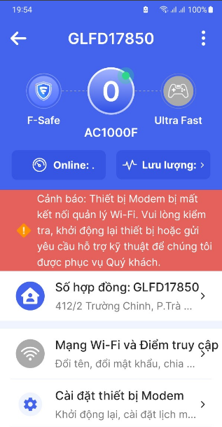
Một số lưu ý nhỏ hay gặp
Lưu ý lỗi như hình không phải là lỗi liên quan đến F-Safe
Lưu ý cảnh báo như hình trên Hi FPT này là vấn đề khác, không liên quan gì đến F-Safe, cũng như không ảnh hưởng gì đến cài đặt và sử dụng F-Safe
Lỗi này là Hi FPT đang không có kết nối đến ACS để get thông tin dưới modem để show ra cho người dùng Hi FPT, cần thao tác bấm vào các nút chức năng để Hi FPT gọi qua ACS mới lấy được thông tin hiển thị.

Slide 36
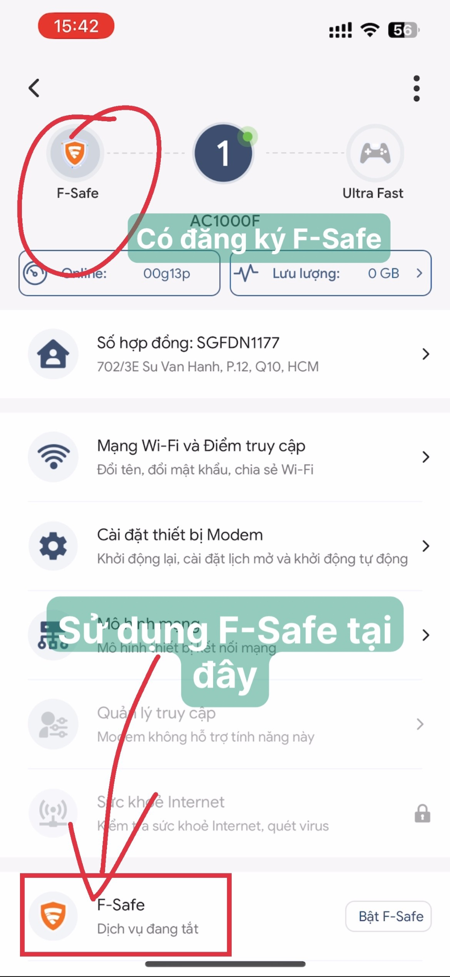
Một số lưu ý nhỏ hay gặp
LƯU Ý: Nhiều khách hàng nhầm lẫn trong việc sử dụng tính năng khác trên Hi FPT và sử dụng F-Safe
Sử dụng tính năng F-Safe tại mục “F-Safe” bên dưới.
Các tính năng khác như “Sức khoẻ Internet”, “Quản lý truy cập”, … nằm ngoài mục F-Safe thì không phải là 1 tính năng của F-Safe

Slide 37

Q&A
Các câu hỏi thắc mắc và giải đáp!!
Email: CanhNX6@fpt.com
Workplace Chat: CanhNX6 (Nguyen Xuan Canh)
Phone Number: 0905 603 479 (Zalo)

